Slide 1

Výběr stavebních strojů pro konkrétní stavební práce
Vypracoval: Tomáš Beneš
Vedoucí: Ing. Terezie Vondráčková, Ph.D
Oponent: prof. Ing. Věra Voštová, CSc.

Slide 2
Proč právě toto téma?
Zájem o stavební stroje
Zájem o samotný technologický proces – výkopové práce
Stavba obchodního domu KIKA v ČB
Vstřícnost a ochota vedoucí BP

Slide 3
Cíl práce
Cílem práce je navrhnout strojní sestavu pro konkrétní stavební práce. Na základě tohoto návrhu provést kvalifikovaný výběr daných stavebních strojů s využitím vlastního marketingového průzkumu.

Slide 4
Výzkumný problém
Bude již navržená strojní sestava dostačující, nebo bude na základě marketingového výzkumu možno některé stroje navrhnout lépe
Který stroj z navrhované strojní sestavy bude nejvýhodnější z hlediska ekonomicko-organizačních kritérií
Který výrobce bude mít ve finální strojní sestavě největší zastoupení

Slide 5
Použité metody
Sběr dat
Zpracování dat
  Multikriteriální metoda hodnocení
Vyhodnocování dat
  Komparativní metoda

Slide 6
Multikriteriální metoda hodnocení
Nutná kritéria
Potřebná kritéria
  Technicko-technologická
  Ekonomicko-organizační
Celkové hodnocení

Slide 7



Použité vzorce
Je-li nejvýhodnější maximální hodnota:
Je-li nejvýhodnější minimální hodnota:
Celkový výsledek:

Slide 8
Stroje vstupující do průzkumu
Pásové rypadlo
Kolové rypadlo
Rypadlo-nakladač
Dumper

Slide 9
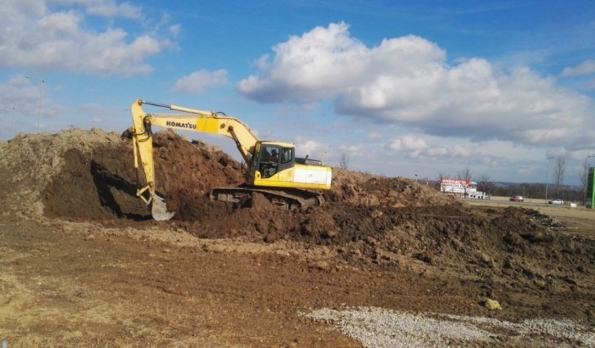
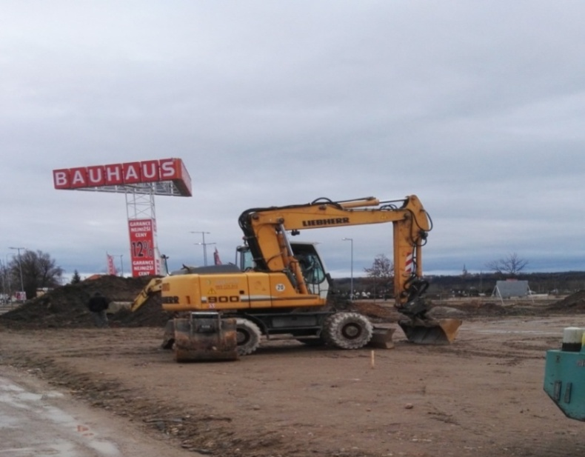
Stávající strojní sestava
Pásové rypadlo KOMATSU
Kolové rypadlo LIEBHERR

Slide 10
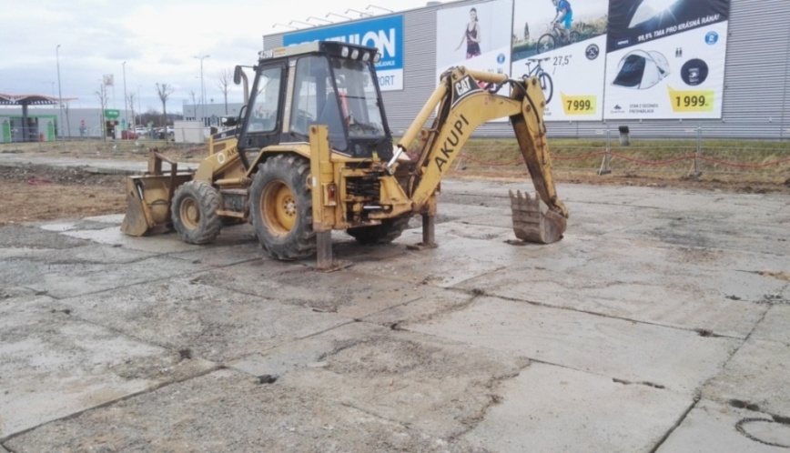
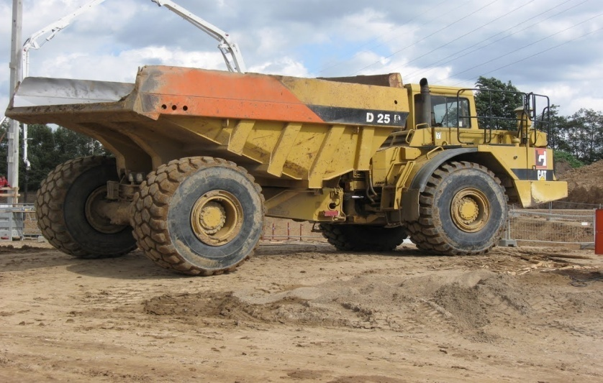
Stávající strojní sestava
Rypadlo-nakladač AKUPI
Dumper CATERPILLAR

Slide 11
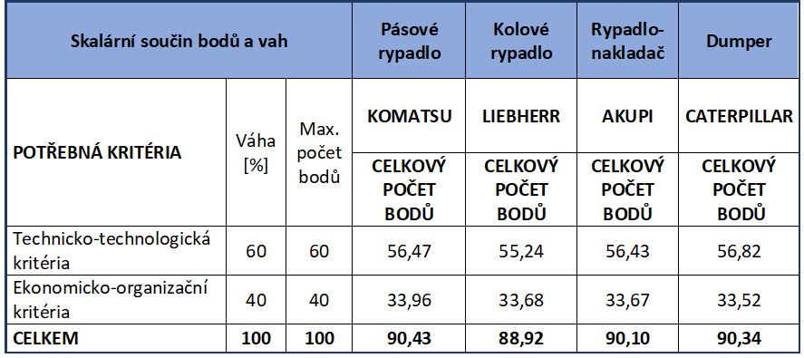
Stávající strojní sestava
Celkové vyhodnocení:

Slide 12
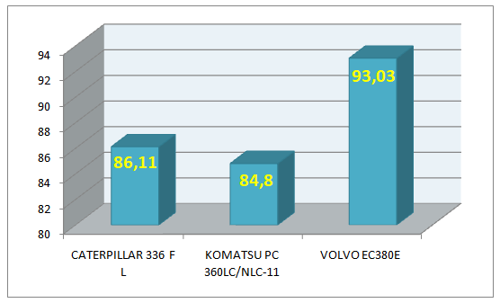
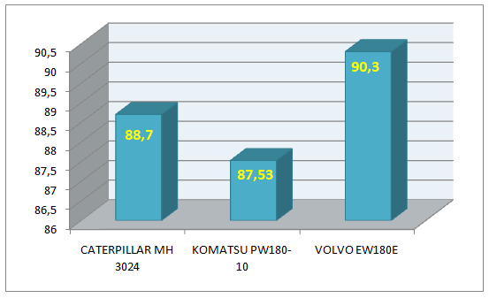
Nově navržená strojní sestava -dosažené výsledky
Pásové rypadlo
Kolové rypadlo

Slide 13
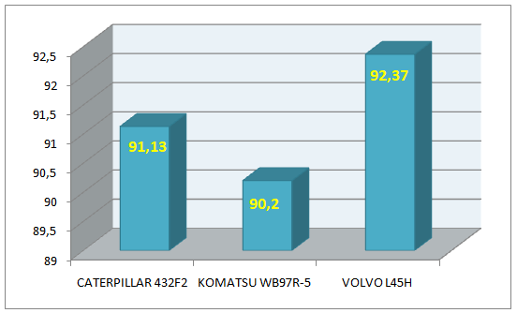
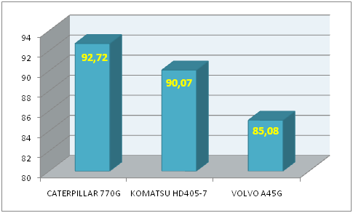
Nově navržená strojní sestava -dosažené výsledky
Rypadlo-nakladač
Dumper

Slide 14
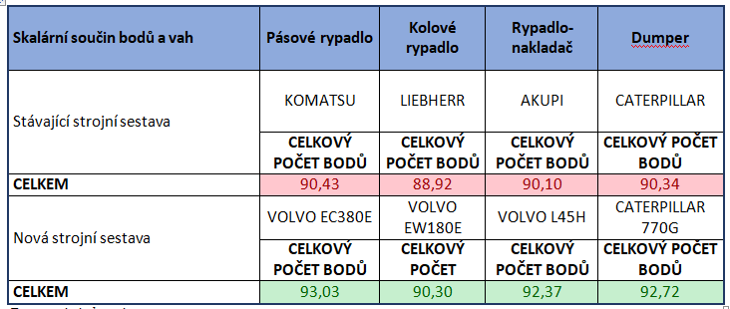
Závěrečné shrnutí
Porovnání stávající a nově navržené strojní sestavy

Slide 15
Dotazy – vedoucí BP
Proč jste do práce začlenil tabulku č. 4, str. 28? Jak se došlo k uvedeným hodnotám, jaké byly klíčové faktory pro sestavení tabulky a hodnocení jednotlivých strojů? Je možné vůbec porovnávat tyto dvě sestavy (v návaznosti na prvním výzkumném problému), když nejsou uvedeny shodné váhy a jednotlivá kritéria hodnocení?

Slide 16
Dotazy – oponent BP
O jaké práce a jakého rozsahu se jedná? Není z textu patrný objem odtěžených zemin ani konkrétní popis technologie, zda jde o výkopové práce nebo rovnací práce apod.
Jaký je nedostatek multikriteriálního hodnocení?

Slide 17
Děkuji za pozornost

